Slide 1

项目答辩
java2班李盼

Slide 2
项目介绍
个人网站：
  首页
  信息综合页
  日志分类页
  留言列表页
  注册页
  相片分类页
  个人档案页

Slide 3
项目完成情况
整体完成情况：各页面完成良好。

Slide 4
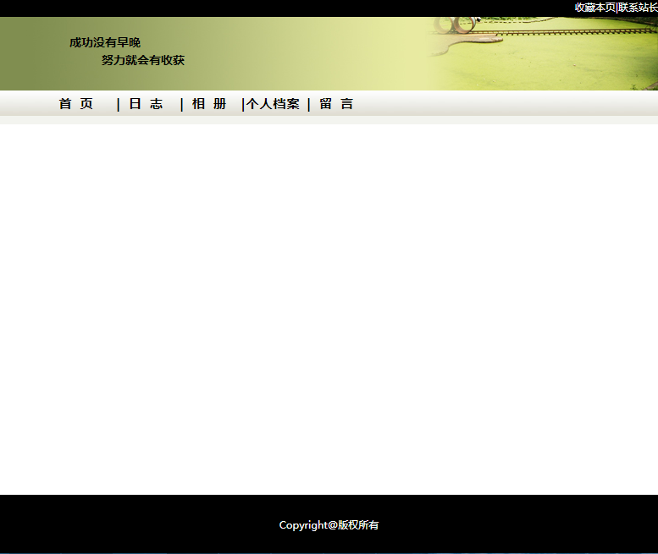
首页

Slide 5
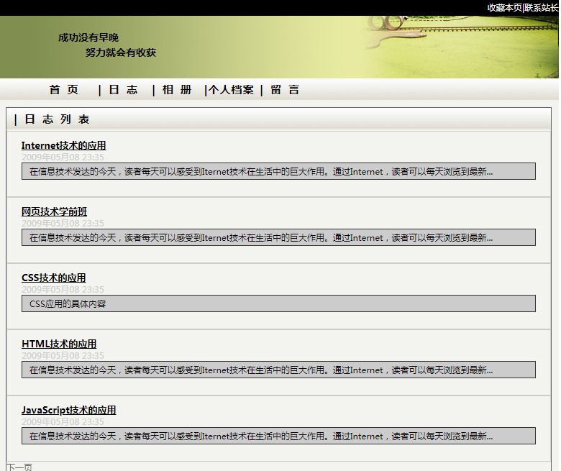
日志分类页

Slide 6
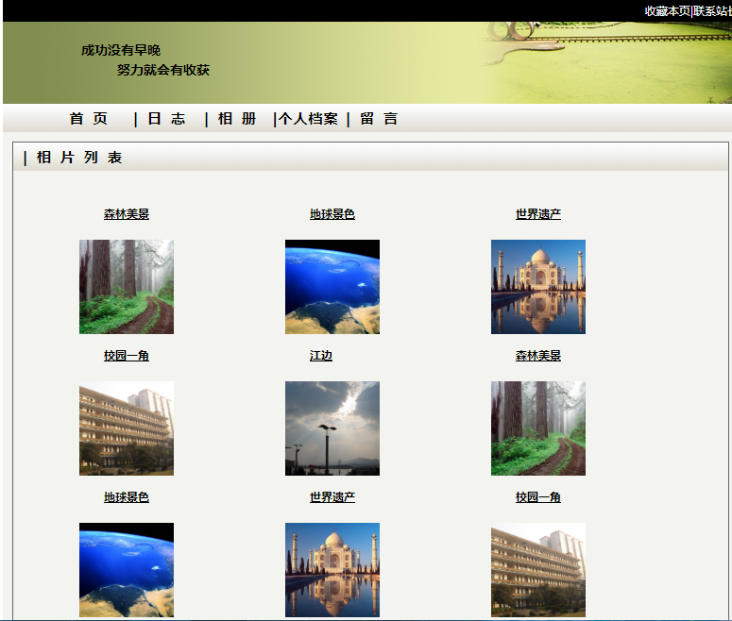
相册分类页

Slide 7
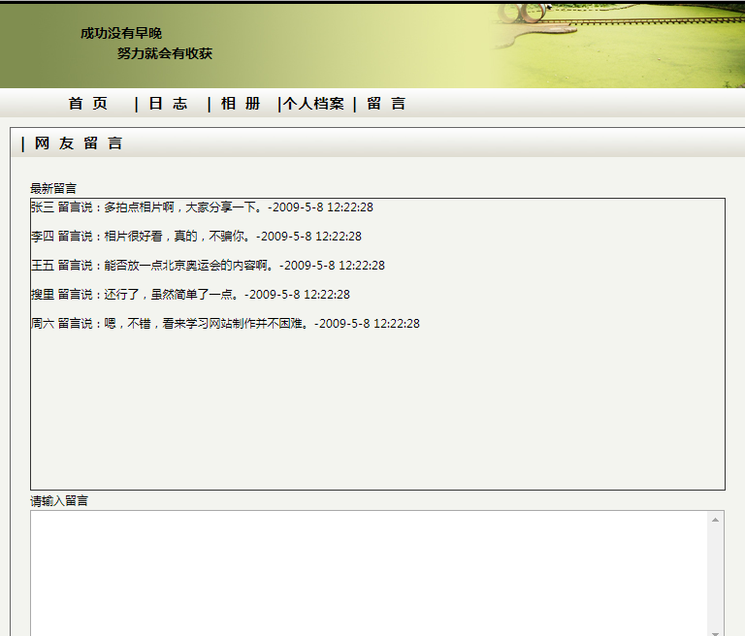
留言列表页

Slide 8
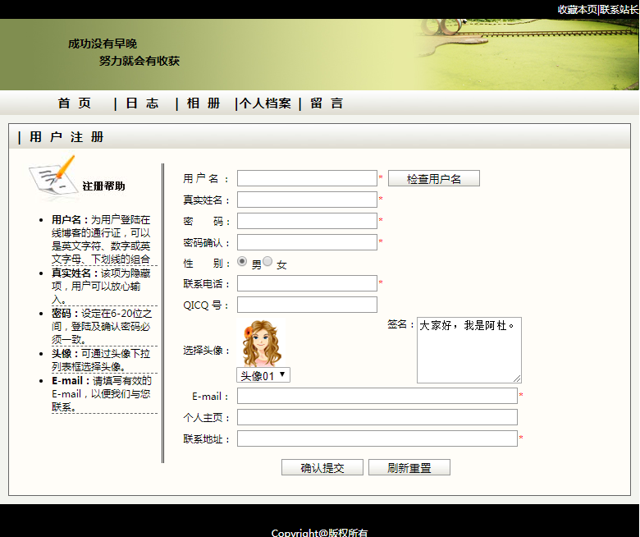
注册页
签名调到textarea框的顶部

Slide 9
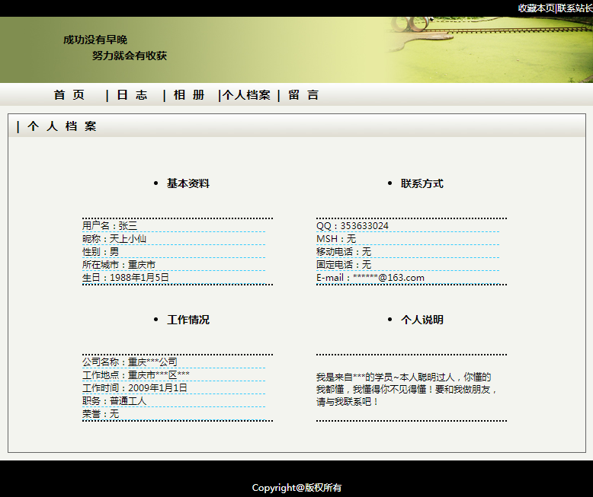
个人档案页
基本资料调到中间，用定位

Slide 10
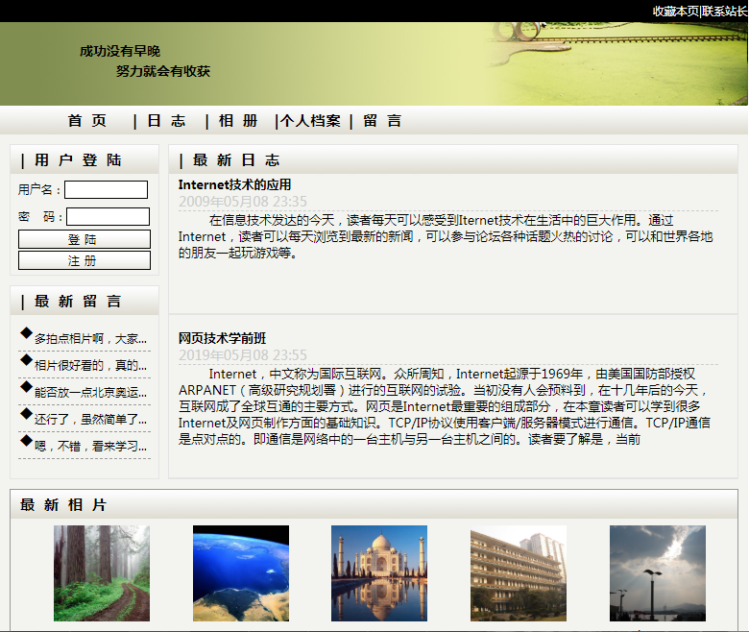
信息综合页

Slide 11

经验和收获
收获
  完善了HTML知识架构
  懂得了一个网页的制作过程
心得
  架子要打好
  样式名字要起好，避免互相影响

Slide 12
致谢
在此感谢我们的指导老师超哥！也感谢在做个人网站项目过程中给过我意见指导的同学们，也要感谢跟我一个项目的李国贤同学。
谢谢大家！

